Slide 1
Marian Rejewski
Polski matematyk i kryptolog, który w 1932 roku złamał szyfr Enigmy, najważniejszej maszyny szyfrującej używanej przez hitlerowskie Niemcy, porucznik Armii Polskiej w Wielkiej Brytanii. (ur. 16 Sierpnia 1905 w Bydgoszczy, zm. 13 lutego 1980 w Warszawie)

Slide 2
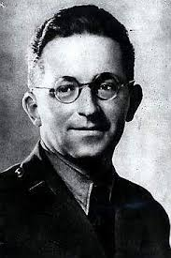
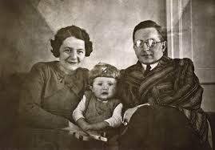
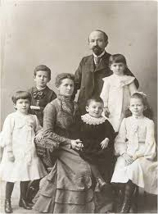
Młodość
Urodził się 16 sierpnia 1905 roku w Bydgoszczy. Jego rodzicami byli kupiec Józef Rejewski i Matylda Thoms. Warto podkreślić, iż Rejewski dorastał na terenie zaboru niemieckiego, co wpływało na jego zdolności lingwistyczne i w późniejszym czasie zaowocowało przydatną umiejętnością posługiwania się językiem niemieckim. Marian kształcił się w Bydgoszczy, gdzie w 1923 roku zdał maturę w tamtejszym gimnazjum.

Slide 3
W 1929 roku podczas studiów matematycznych na Uniwersytecie Poznańskim Rejewski został skierowany przez profesora Zdzisława Krygowskiego na tajny kurs kryptologii, którego organizatorem było Biuro Szyfrów Oddziału II Sztabu Głównego WP. Jesienią 1930 roku utworzono w Poznaniu filię Biura Szyfrów, w której zatrudniono między innymi Mariana Rejewskiego. Dwa lata później filia została rozwiązana, a od 1 września 1932 wszystkie prace kryptologiczne przeniesiono do warszawskiego Biura Szyfrów Sztabu Głównego WP. Od września 1932 roku Rejewski zaczął pracować nad Enigmą w ciągu kilku tygodni odkrywając sposób okablowania wirników niemieckiej maszyny szyfrującej. Następnie wraz z kolegami ze studiów Różyckim i Zygalskim opracował techniki umożliwiające regularne odczytywanie szyfrogramów z Enigmy. Wkład Rejewskiego w złamanie kodu Enigmy polegał na opracowaniu katalogu kart i cyklometru, a po zmianie sposobu kodowania w 1938 roku zaprojektowaniu bomby kryptologicznej.

Slide 4
Na pięć tygodni przed napadem Niemiec na Polskę w 1939 roku Rejewski wraz z zespołem innych kryptologów i pracowników Biura Szyfrów zaprezentowali sposób deszyfrowania i kopię Enigmy przedstawicielom brytyjskiego i francuskiego wywiadu wojskowego. Krótko po wybuchu wojny polscy kryptolodzy ewakuowali się przez Rumunię do Francji, gdzie nadal, we współpracy z Francuzami i Brytyjczykami prowadzili prace nad dekryptażem niemieckiej korespondencji. Po raz kolejny zostali zmuszeni do ewakuacji w czerwcu 1940 roku po kapitulacji Francji, aby już po kilku miesiącach powrócić do kontrolowanej przez rząd Vichy części kraju i wznowić pracę. Po wkroczeniu Niemiec do południowej Francji 9 listopada 1942 Rejewski i Zygalski przedostali się przez Hiszpanię, Portugalię i Gibraltar do Wielkiej Brytanii, gdzie rozpoczęli pracę w jednostce radiowej Sztabu Naczelnego Wodza Polskich Sił Zbrojnych w Stanmore-Boxmoor pod Londynem, nadal prowadząc pracę nad dekryptażem mniej skomplikowanych szyfrów niemieckich. Po zakończeniu działań wojennych Marian Rejewski powrócił w 1946 roku do Polski, gdzie pracował jako urzędnik w bydgoskich fabrykach. Dopiero w 1967 roku ujawnił swój udział w złamaniu szyfru Enigmy i napisał wspomnienia, które zdeponował w ówczesnym Wojskowym Instytucie Historycznym.

Slide 5
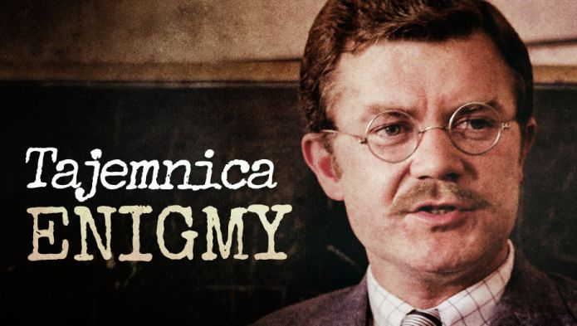
W 1979 roku jego postać została uhonorowana w filmie „Sekret Enigmy” w reżyserii Romana Wionczka. W roli Rejewskiego wystąpił Tadeusz Borowski, który odgrywał tę samą postać w zrealizowanym później serialu telewizyjnym „Tajemnica Enigmy”. 12 grudnia 1978 roku Rejewski otrzymał Krzyż Oficerski Orderu Odrodzenia Polski. Zmarł na zawał serca 13 lutego 1980 roku w Warszawie.

Slide 6
Maszyna Enigma
W październiku 1932, gdy prace nad kodem Kriegsmarine jeszcze trwały, Rejewski podjął w największej tajemnicy zmagania z szyfrem nowej niemieckiej maszyny Enigma I, którą Niemcy coraz częściej wykorzystywali do szyfrowania korespondencji. Pierwsza wersja Enigmy, która nie posiadała przełącznicy kablowej została złamana przez Biuro Szyfrów już przed 1931, ale próby dekryptażu Enigmy I nie przyniosły rezultatu.

Slide 7
Maszyna szyfrująca Enigma była elektromechanicznym urządzeniem wyposażonym w 26 przyciskową klawiaturę i zestaw 26 lampek oznaczonych literami alfabetu łacińskiego. Wewnątrz maszyny znajdował się zestaw wirników kodujących i bęben odwracający, których zadaniem była zamiana znaków tekstu jawnego na znaki zaszyfrowane. Dodatkowo Enigma posiadała przełącznice kablową zmieniającą pary znaków miejscami, co dodatkowo komplikowało szyfr. W celu zakodowania wiadomości operator maszyny wprowadza do niej treśc przy pomocy klawiatury jednocześnie odczytując podświetlane żarówkami znaki już zaszyfrowanego przekazu. Każde naciśnięcie klawisza powoduje obracanie jednego lub kilku wirników ciągle zmieniając sposób kodowania kolejnych znaków.

Slide 8
W celu nawiązania skutecznej łączności zarówno jak i maszyna nadawcza jak i odbiorcza muszą posiadać te same ustawienia początkowe wirników (klucz dzienny). Połączenie wielu możliwości ustawienia wirników, oraz kombinacji połączeń przewodowych na przełącznicy kablowej daje w efekcie olbrzymią liczbę mozliwych ustawień początkowych maszyny. Ustawienia początkowemieniano codziennie, więc aby zachować ciągłość odczytywania niemieckich meldunków koniecznie było codzienne łamanie szyfru Enigmy na nowo.

Slide 9
Aby skutecznie deszyfrowac zakodowane Enigmą wiadomosci należało:
1. Zrozumieć ideę funkcjonowania maszyny,
2. Znać sposób okablowania wirników kodujących,
3. Znać klucz dzienny zawierający typy wykorzystanych wirników (trzy z pięciu), kolejność ich osadzenia w maszynie i ich położenia początkowe, a ponadto sposób połączeń na przełącznicy kablowej zamieniającej pary znaków.

Slide 10
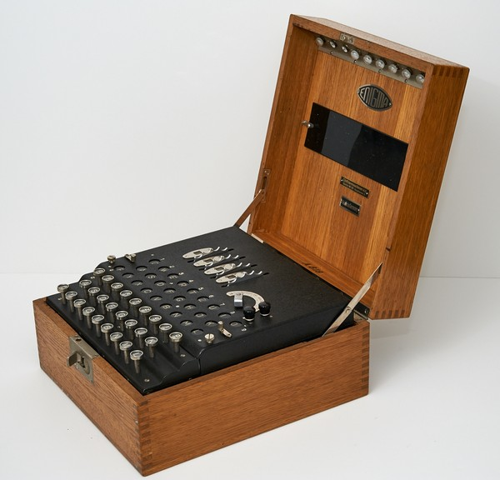
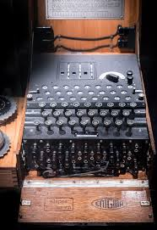
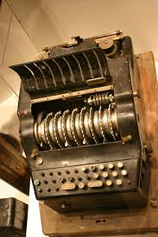

Slide 11
Ciekawostka
W 1979 roku jego postać została uhonorowana w filmie „Sekret Enigmy” w reżyserii Romana Wionczka. W roli Rejewskiego wystąpił Tadeusz Borowski, który odgrywał tę samą postać w zrealizowanym później serialu telewizyjnym „Tajemnica Enigmy”.

Slide 12
Ciekawostka
12 grudnia 1978 roku Rejewski otrzymał Krzyż Oficerski Orderu Odrodzenia Polski.

Slide 13
Koniec
Opracowała:
Patrycja Zalewska VIII B
Wykorzystane źródła: Wikipedia

